Slide 1

TRÒ CHƠI VÀ PHƯƠNG PHÁP
TỔ CHỨC HOẠT ĐỘNG CHƠI
CHO TRẺ MẦM NON
GV Nguyễn Thiều Dạ Hương
Trường Đại học Giáo dục, Đạo học quốc gia Hà Nội
Teacher DaHu

Slide 2
MỤC TIÊU BÀI HỌC
3
2
Hiểu và trình bày được phương pháp tổ chức hoạt động vui chơi theo chế độ sinh hoạt hàng ngày của trẻ
1
Hiểu và phân tích được các nội dung tổ chức hoạt động vui chơi theo chế độ sinh hoạt hàng ngày của trẻ
Hiểu và trình bày được chế độ sinh hoạt hàng ngày của trẻ
Teacher DaHu

Slide 3
NỘI DUNG BÀI HỌC
1
2
3
Chế độ sinh hoạt hàng ngày của trẻ
Các nội dung tổ chức hoạt động vui chơi theo chế độ sinh hoạt hàng ngày của trẻ
Phương pháp tổ chức hoạt động vui chơi theo chế độ sinh hoạt hàng ngày của trẻ
Teacher DaHu

Slide 4
Tài liệu tham khảo:
[1] Nguyễn Thị Thanh Hà (2019). Tổ chức hoạt động vui chơi của trẻ ở trường mầm non. NXB Giáo dục.
[3] Lê Thu Hương (Chủ biên) (2011). Tuyển tập trò chơi, bài hát, thơ, truyện, câu đố theo chủ đề của trẻ mẫu giáo bé, nhỡ, lớn. NXB Giáo dục
[4] Bùi Thị Việt (chủ biên) (2011). Tổ chức vui chơi giải trí, ngày hội thể dục thể thao trong trường mầm non. NXB Giáo dục.
[5] Bộ giáo dục – Đào tạo Việt Nam (2021). Thông tư số 01/VBHN – BGDĐT Ngày 13 tháng 04 năm 2021 về ban hành Chương trình giáo dục mầm non.
[6] Đinh Văn Vang (2012). Tổ chức hoạt động vui chơi ở trường mầm non. NXB Đại học Sư phạm Hà Nội.
Teacher DaHu

Slide 5
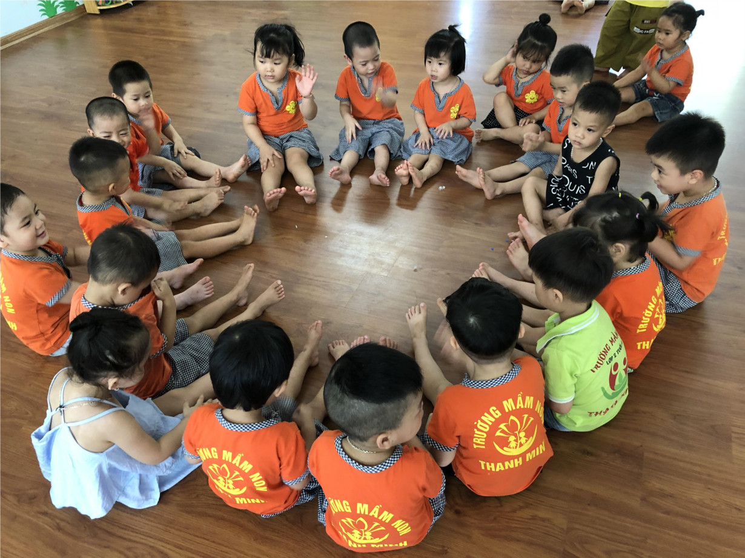
1. Tổ chức TC theo chế độ sinh hoạt ở trường MN
1. Tổ chức chơi trong giờ đón trẻ
- Mục đích của tổ chức trò chơi trong giờ đón trẻ là nhằm thỏa mãn nhu cầu chơi của trẻ, giúp trẻ có tâm trạng thoải mái để bước vào một ngày mới, tạo cho trẻ tình yêu đối với lớp, với trường.
- Xuất phát từ mục đích này nên ở giờ đón trẻ cô cần chọn những trò chơi nhẹ nhàng mà trẻ biết chơi để trẻ có thể tự chơi, chẳng hạn như trò chơi xây dựng, lắp ghép những vật mà trẻ thích: cái bàn, cái ghế, ô tô, tàu hỏa, ngôi nhà..; trò chơi học tập: ghép hình, xâu hạt…; trò chơi dân gian: chi chi chành chành, kéo cưa lừa xẻ…; xem tranh ảnh…
http://mnthanhminh.vinhphuc.edu.vn/chuyen-muc/hoat-dong-vui-choi-cua-cac-be-c22721-275087.aspx
Teacher DaHu

Slide 6
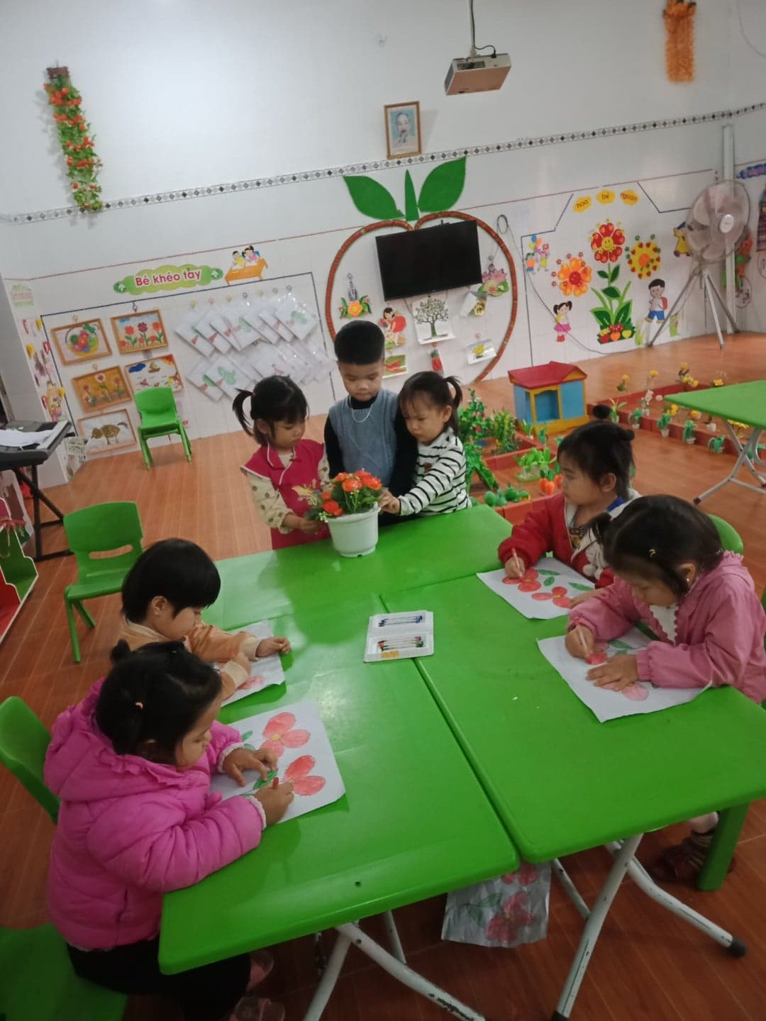
1. Tổ chức TC theo chế độ sinh hoạt ở trường MN
1. Tổ chức chơi trong giờ đón trẻ
Để cuốn hút trẻ đến với trò chơi, cô cần sắp xếp, bố trí đồ chơi ở các góc, trên nền nhà sao cho hấp dẫn. Thực tế cho hay rằng, nhiều trẻ trong những ngày đầu tiên đến trường (nhất là trẻ tuổi nhà trẻ, mẫu giáo bé) thường hay mếu máo khi bố mẹ đưa đến lớp, nhờ đồ chơi đẹp, được bố trí hấp dẫn, trẻ đã sa vào đồ chơi, góc chơi mà nín khóc.
https://edu.viettel.vn/hth-nghixuan-mnxuanpho/to-chuc-hoat-dong-vui-choi-cho-tre-mam-non-giup-tre-phat-tri
Teacher DaHu

Slide 7
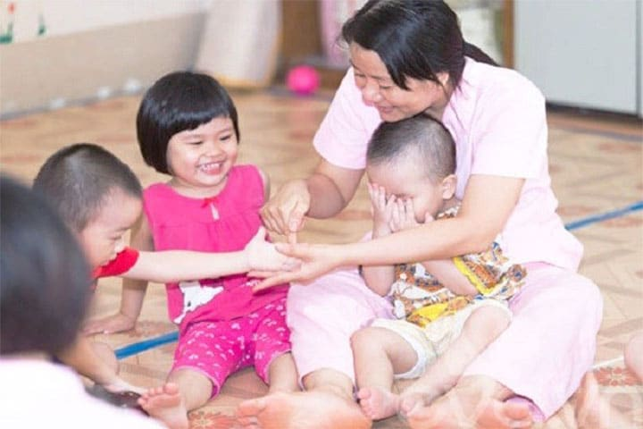
1. Tổ chức TC theo chế độ sinh hoạt ở trường MN
https://kynaforkids.vn/blog/tro-choi-dan-gian-tre-em.html
1. Tổ chức chơi trong giờ đón trẻ
- Cô vừa niềm nở đón trẻ vừa gợi ý đồ chơi, trò chơi mà trẻ thích thú để chơi. Đối với trẻ tuổi nhà trẻ và mẫu giáo bé, cô đón trẻ và giúp trẻ chọn đồ chơi, trò chơi mà trẻ thích, khích lệ trẻ tự chơi với trò chơi mà mình thích. Đối với mẫu giáo nhỡ và mẫu giáo lớn, cô bao quát trẻ chơi, động viên, khen ngợi kịp thời khi trẻ có biểu hiện tốt như: biết chơi với đồ chơi, biết chơi cùng bạn, nhường đồ chơi cho bạn, có sáng tạo trong khi chơi.
Teacher DaHu

Slide 8
1. Tổ chức TC theo chế độ sinh hoạt ở trường MN
1. Tổ chức chơi trong giờ đón trẻ
- Cần thay đổi đồ chơi, trò chơi trong các giờ chơi đón trẻ buổi sáng. Tránh tình trạng cứ lặp đi lặp lại nhiều ngày một vài đồ chơi, trò chơi quá quen thuộc dễ gây sự nhàm chán đối với những trò chơi trong giờ đón trẻ .và thật là tệ hại khi trẻ không biết làm gì, chơi gì trong những khoảng thời gian khá dài của giờ đón trẻ.
- Cô cần rèn luyện cho trẻ thói quen cất dọn đồ chơi vào nơi quy định để chuyển vào hoạt động đầu tiên trong ngày.
https://edu.viettel.vn/hth-nghixuan-mnxuanpho/to-chuc-hoat-dong-vui-choi-cho-tre-mam-non-giup-tre-phat-tri
Teacher DaHu

Slide 9
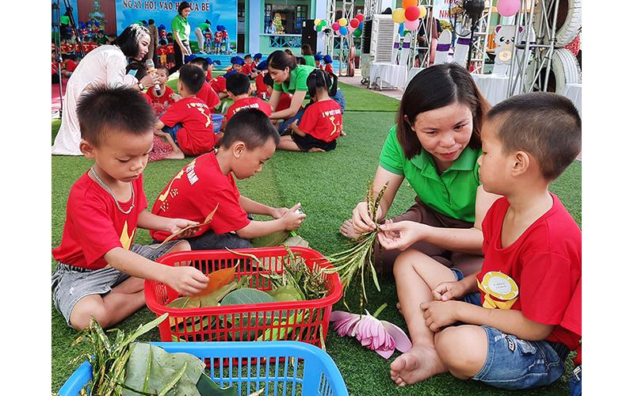
2. Chơi trong thời gian chuyển tiếp giữa các hoạt động trong ngày
https://nhandan.vn/tin-tuc-giao-duc/hieu-qua-tu-xay-dung-truong-mam-non-lay-tre-lam-trung-tam-608535/
- Chuyển từ hoạt động này sang hoạt động khác, cô cần tổ chức cho trẻ một vài trò chơi nhẹ nhàng trong khoảng từ 3 – 5 phút nhằm thay đổi không khí, thay đổi trạng thái, chống mệt mỏi, căng thẳng cho trẻ, giúp trẻ có tinh thần thoải mái để bước vào các hoạt động tiếp theo
Teacher DaHu

Slide 10
2. Chơi trong thời gian chuyển tiếp giữa các hoạt động trong ngày
https://nhandan.vn/tin-tuc-giao-duc/hieu-qua-tu-xay-dung-truong-mam-non-lay-tre-lam-trung-tam-608535/
- Trong khoảng thời gian ngắn như vậy, để giải tỏa được những căng thẳng về thần kinh, cơ bắp và tạo tâm thế thoải mái bước vào hoạt động tiếp theo cho trẻ, cô cần lựa chọn những trò chơi đơn giản, nhẹ nhàng nhưng hấp dẫn đối với trẻ. Đó có thể là trò chơi vận động, trò chơi dân gian, xem tranh ảnh, trò chơi âm nhạc vui vẻ thoải mái.
Teacher DaHu

Slide 11
2. Chơi trong thời gian chuyển tiếp giữa các hoạt động trong ngày
https://nhandan.vn/tin-tuc-giao-duc/hieu-qua-tu-xay-dung-truong-mam-non-lay-tre-lam-trung-tam-608535/
- Khi lựa chọn trò chơi vào thời điểm chuyển tiếp, cô cần quán triệt nguyên tắc động – tĩnh. Nghĩa là nếu hoạt động trước là hoạt động có tính chất động thì trò chơi chuyển tiếp phải chọn là trò chơi có tính chất tĩnh hơn, ngược lại, nếu hoạt động trước đó là tĩnh thì trò chơi chuyển tiếp là trò chơi mang tính chất động (tuy nhiên là vận động nhẹ nhàng, có tính chất khởi động).
Teacher DaHu

Slide 12
2. Chơi trong thời gian chuyển tiếp giữa các hoạt động trong ngày
https://nhandan.vn/tin-tuc-giao-duc/hieu-qua-tu-xay-dung-truong-mam-non-lay-tre-lam-trung-tam-608535/
- Cô tổ chức cho trẻ tự nhiên, không gò bó áp đặt. Trẻ 2 – 3 lần tùy thuộc vào hứng thú của trẻ; trẻ có thể chơi cá nhân, chơi theo nhóm hay chơi tập thể, tùy thuộc vào yêu cầu của trẻ mà cô chọn. Không nên lặp đi lặp lại quá nhiều lần các trò chơi chuyển tiếp trong các ngày trong tuần mà cần có sự thay đổi để tránh nhàm chán. Sự thay đổi có thể là những trò chơi mới, có thể là những nội dung chơi mới, cách chơi mới.
Teacher DaHu

Slide 13
3. Chơi trong giờ chơi và hoạt động ở các góc
Đối với lứa tuổi nhà trẻ, thời điểm này là chơi – tập có chủ đích và thường hướng vào mục đích củng cố, rèn luyện nội dung hoạt động có chủ định trong chế độ sinh hoạt hàng ngày.
Ở lứa tuổi mẫu giáo, trong giờ chơi và hoạt động ở các góc, trẻ thường xây dựng và đóng vai theo chủ đề. Cô cần dựa vào chủ đề giáo dục để lựa chọn những trò chơi thích hợp cho các góc chơi của trẻ. Ví dụ, với chủ đề “cơ thể của tôi” trong giờ chơi và hoạt động ở các góc, cô có thể tổ chức cho trẻ chơi trò chơi đóng vai: “Gia đình”, “Mẹ con”, “Phòng khám bệnh”, “Cửa hàng bách hóa”…; trò chơi xây dựng: “Bé tập thể dục”, “Bản thân”, “Xây dựng công viên”; với chủ đề “Trường mầm non của bé” trong giờ chơi và hoạt động ở các góc, cô có thể tổ chức cho trẻ chơi các trò chơi đóng vai như: “Cô giáo ở trường mầm non”, “Bác cấp dưỡng”…; trò chơi xây dựng: “Xây dựng trường mầm non”, “Xây dựng công viên”…
Teacher DaHu

Slide 14
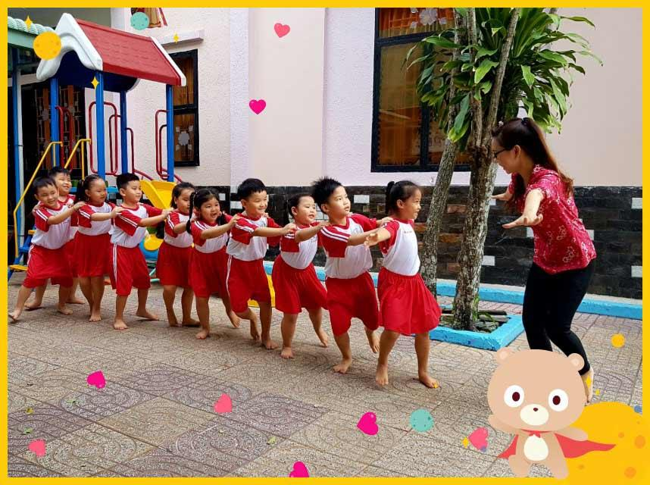
3. Chơi trong giờ chơi và hoạt động ở các góc
- Căn cứ vào mức độ phát triển của trẻ trong những độ tuổi, kỹ năng chơi của trẻ, cô lựa chọn nội dung chơi, cách chơi và phương pháp hướng dẫn trò chơi phù hợp.
https://meta.vn/hotro/rong-ran-len-may-10572
Teacher DaHu

Slide 15
3. Thực hành lập kế hoạch tổ chức HĐVC theo CĐSH ở trường MN
THỰC HÀNH:
KẾ HOẠCH HOẠT ĐỘNG VUI CHƠI CHO TRẺ MẦM NON
CHỦ ĐỀ: BẢN THÂN
Chủ đề nhánh: …………
Độ tuổi: 5 – 6 tuổi
Thực hiện từ ngày: ……….
Người thực hiện: GV. …….
Teacher DaHu

Slide 16
3. Thực hành lập kế hoạch tổ chức HĐVC theo CĐSH ở trường MN
Thứ Hoạt động | Thứ 2 | Thứ 3 | Thứ 4 | Thứ 5 | Thứ 6
1. Giờ đón trả trẻ (trò chơi mang tính chất đơn giản, nhẹ nhàng, hạn chế di chuyển để đảm bảo an toàn trẻ) | Loại TC: Chơi xây dựng Hình thức: Trẻ ngồi trên ghế, theo bàn 8 trẻ. Trẻ chơi lắp ghép với lego, khối gỗ, đồ chơi nam châm nhựa… Mức độ: Trẻ lắp ghép, xây dựng ngôi nhà, trường học đơn giản | Loại TC: Trò chơi học tập Hình thức: Trẻ ngồi trên ghế, theo bàn 8 trẻ. Cô phát cho mỗi nhóm trẻ 10 bộ hình ghép. Trẻ chơi ghép tranh về các đồ dùng, đồ chơi mà trẻ thích. Mức độ: Trẻ có thể chơi độc lập hoặc chơi ghép tranh cùng bạn. Trẻ ghép xong tranh có thể đổi tranh với bạn bên cạnh | Loại TC: Chơi xâu hạt Hình thức: Trẻ ngồi trên thảm, theo nhóm. Cô phát cho mỗi nhóm trẻ 1 khay đựng các loại hạt và dây xâu. (đủ số trẻ hoặc nhiều hơn). Trẻ có thể lựa chọn xâu hạt theo chuỗi quy tắc có sẵn hoặc xâu theo ý thích. Mức độ: Cô đưa cho trẻ các chuỗi quy tắc đơn giản mà trẻ đã được học và 2-3 mẫu nâng cao dành cho trẻ khá. | Loại TC: Chơi tạo hình Hình thức: Trẻ ngồi trên ghế, theo bàn 8 trẻ. Cô phát cho trẻ tranh chưa tô màu, giấy trắng, màu sáp. Trẻ có thể lựa chọn tô màu tranh theo chủ đề hoặc vẽ về gia đình mình. Mức độ: Trẻ có thể chọn tô tranh hoặc vẽ tranh tùy theo ý thích của trẻ. | Loại TC: Trò chơi học tập Hình thức: Trẻ ngồi trên ghế, theo bàn 8 trẻ. Cô phát phiếu bài tập đã ép plastic, bút dạ, giấy lau. Trẻ dùng bút để làm một số bài tập tư duy: “Tìm nhà”, “Mê cung”, “Nối số tương ứng”… Mức độ: Trẻ có thể chọn các phiếu bài tập tùy theo ý thích của mình.
Teacher DaHu

Slide 17
3. Thực hành lập kế hoạch tổ chức HĐVC theo CĐSH ở trường MN
2. Chơi trong giờ chuyển tiếp (trò chơi ngắn, vui nhộn, phân chia động – tĩnh linh hoạt) | Loại TC: Chơi vận động: Trời sáng, trời tối Hình thức: Chơi theo lớp, trẻ ngồi trên ghế hoặc ngồi dưới sàn thành hình chữ U Mức độ: Cho trẻ chơi từ 3-4 lần | Loại TC: Chơi học tập: Năm chú khỉ con Hình thức: Chơi theo lớp, trẻ ngồi ghế hoặc ngồi sàn theo hình vòng cung Mức độ: Cho trẻ chơi 2-3 lần | Loại TC: Trò chơi dân gian: Lộn cầu vồng Hình thức: Chơi theo cặp 2 trẻ Mức độ: Cho trẻ chơi 4-5 lần. | Loại TC: Trò chơi âm nhạc: “Tai ai tinh” Hình thức: Chơi theo lớp, trẻ ngồi trên ghế hoặc dưới sàn. Mức độ: Cho trẻ chơi 4-5 lần. | Loại TC: Chơi vận động: Gieo hạt Hình thức: Chơi theo lớp, trẻ ngồi dưới sàn theo hình vòng cung hoặc hình chữ U Mức độ: Cho trẻ chơi 4-5 lần.
Teacher DaHu

Slide 18
3. Thực hành lập kế hoạch tổ chức HĐVC theo CĐSH ở trường MN
3. Chơi trong giờ đi dạo | Loại TC: Trò chơi vận động: Chuyền bóng Hình thức: Trẻ chơi theo đội, nhóm nhỏ (8-10 học sinh) Mức độ: Tùy hứng thú chơi của trẻ, cô có thể cho trẻ chơi thi đấu theo đội, nhóm hoặc chuyển cho trẻ chơi tự do: cầu trượt, xích đu, bập bênh… | Loại TC: Trò chơi học tập: Tìm đúng số nhà Hình thức: Trẻ chơi theo lớp, dưới sân hoặc thảm cỏ Mức độ: Cô hỗ trợ trẻ chơi 1-2 lần. Khi trẻ đã thành thạo cô có thể mời trẻ làm quản trò hoặc chuyển cho trẻ chơi tự do: cầu trượt, xích đu, bập bênh… | Loại TC: Trò chơi vận động: Nhảy tiếp sức Hình thức: Cô chia trẻ thành 3 nhóm, theo hàng dọc. Mức độ: Cô hỗ trợ trẻ chơi 1-2 lần. Khi trẻ đã thành thạo cô có thể cho trẻ chơi thi đua theo nhóm hoặc chuyển cho trẻ chơi tự do: cầu trượt, xích đu, bập bênh… | Loại TC: Trò chơi học tập: Đoán xem ai vào. Hình thức: Cô chia lớp thành 2 nhóm lớn. Mỗi cô hỗ trợ một nhóm. Mức độ: Có thể cho hai trẻ cùng bịt mắt để thi xem ai đoán đúng hơn hoặc chuyển cho trẻ chơi tự do: cầu trượt, xích đu, bập bênh… | Loại TC: Trò chơi vận động: Cướp cờ. Hình thức: Chơi theo đội, nhóm nhỏ. Mức độ: Khi trẻ đã chơi thành thạo cô có thể cho trẻ thi đua theo đội, nhóm lớn hoặc chuyển cho trẻ chơi tự do: cầu trượt, xích đu, bập bênh…
Teacher DaHu

Slide 19
3. Thực hành lập kế hoạch tổ chức HĐVC theo CĐSH ở trường MN
5. Chơi trong giờ sinh hoạt chiều (trò chơi mới hoặc những trò chơi trẻ đã được học nhằm mục đích ôn tập kiến thức) | Loại TC: Trò chơi học tập: Chiếc túi kì lạ Hình thức: Chơi theo lớp, trẻ ngồi trên ghế hoặc trên sàn. Mức độ: Cô cho trẻ chơi 5-6 lần tùy hứng thú của trẻ (cô có thể mời trẻ lên làm quản trò) | Loại TC: Trò chơi đóng kịch: Nhổ củ cải Hình thức: Cô mời từng nhóm trẻ lên chơi (8 – 9 trẻ). Mức độ: Khi trẻ đã thuộc lời thoại cô có thể cho trẻ làm người dẫn truyện và cả lớp cùng đọc với các bạn đoạn thoại “Nhỏ cải lên…Nhổ mãi mà không được”. | Loại TC: Trò chơi học tập: Tìm đúng số nhà Hình thức: Cô chia trẻ thành 2 nhóm, mỗi cô bao quát và hỗ trợ 1 nhóm. Mức độ: Cô hỗ trợ trẻ chơi 1-2 lần. Khi trẻ đã thành thạo cô có thể mời trẻ làm quản trò. | Loại TC: Trò chơi vận động: Chuyền bóng Hình thức: Trẻ chơi theo đội, nhóm nhỏ (8-10 học sinh) Mức độ: Tùy hứng thú chơi của trẻ, cô có thể cho trẻ chơi thi đấu theo đội, nhóm. | Loại TC: Trò chơi học tập: Đoán xem ai vào Hình thức: Cô chia lớp thành 2 nhóm lớn. Mỗi cô hỗ trợ một nhóm. Mức độ: Có thể cho hai trẻ cùng bịt mắt để thi xem ai đoán đúng hơn.
Teacher DaHu

Slide 20
3. Thực hành lập kế hoạch tổ chức HĐVC theo CĐSH ở trường MN
6. Chơi trong giờ đón trả trẻ (trò chơi mang tính chất nhẹ nhàng, hạn chế di chuyển) | Loại TC: Trò chơi dân gian: Gắp cua bỏ giỏ Hình thức: Chơi theo nhóm nhỏ, trẻ ngồi thảm tại góc Vận Động hoặc góc Tạo hình. Mức độ: Cho trẻ theo ý thích. Nếu trẻ không muốn chơi nữa, cô có thể cho trẻ đổi sang các trò chơi học tập: “Tìm hình” | Loại TC: Trò chơi đóng kịch: Chơi nấu ăn Hình thức: Trẻ chơi tại góc Đóng kịch, trẻ chơi theo nhóm từ 6-8 trẻ. Trẻ chọn vai chơi và nấu các món ăn cho gia đình. Mức độ: Trẻ ngồi trên ghế và theo bàn. Trẻ có thể thỏa thuận và đổi vai chơi với nhau. | Loại TC: Trò chơi xây dựng: Xây dựng ngôi nhà của bé Hình thức: Cho trẻ chơi theo nhóm tại góc xây dựng Mức độ: Cô cung cấp nhiều nguyên vật liệu cho trẻ chơi: thảm cỏ, cây mô hình, gạch nhựa, sỏi, khối gỗ… | Loại TC: Trò chơi học tập: Chiếc túi kì lạ Hình thức: Trẻ chơi theo nhóm nhỏ, tại các góc chơi: góc thư viện, góc tạo hình. Mức độ: Cô có thể chuẩn bị nhiều đồ vật hơn cho trẻ đoán với mức độ khó tăng dần. | Loại TC: Trò chơi dân gian: Ô ăn quan Hình thức: Trẻ chơi theo nhóm hoặc theo cặp. Mức độ: Cho trẻ theo ý thích. Nếu trẻ không muốn chơi nữa, cô có thể cho trẻ đổi sang các loại trò chơi khác: lắp ghép lego,
Teacher DaHu

Slide 21
3. Thực hành lập kế hoạch tổ chức HĐVC theo CĐSH ở trường MN
3.3. Thực hành đánh giá tổ chức HĐVC cho trẻ ở trường mầm non
3.3.1. Hình thức đánh giá
- Đánh giá thường xuyên: Đánh giá thường xuyên được thực hiện thông qua hoạt động vui chơi của trẻ trong các thời điểm khác nhau trong ngày ở trường mầm non. Đối với trẻ mầm non, đánh giá thường xuyên rất quan trọng, bởi vì trẻ còn nhỏ, sự phát triển thay đổi liên tục và đột biến. Giáo viên cần quan sát trẻ chơi hàng ngày, ghi chép những biểu hiện phát triển của trẻ trong khi chơi.
Teacher DaHu

Slide 22
3. Thực hành lập kế hoạch tổ chức HĐVC theo CĐSH ở trường MN
3.3. Thực hành đánh giá tổ chức HĐVC cho trẻ ở trường mầm non
3.3.1. Hình thức đánh giá
- Đánh giá định kì: Đánh giá định kì được thực hiện theo giai đoạn. Cụ thể như: Đánh giá sự phát triển của trẻ trong hoạt động vui chơi trong một học kì, một năm học, một giai đoạn tuổi. Qua đó ta xác định được tiến trình phát triển của trẻ.
Lưu ý: Giáo viên nên phối hợp cả hai hình thức đánh giá trên để vừa có những điều chỉnh kịp thời vừa có cơ sở để xây dựng kế hoạch hoạt động trong một khoảng thời gian cần thiết để nâng cao hiệu quả công tác tổ chức, hướng dẫn hoạt động vui chơi cho trẻ
Teacher DaHu

Slide 23
3. Thực hành đánh giá tổ chức HĐVC theo CĐSH ở trường MN
3.3.2. Phương pháp đánh giá:
- Đánh giá thông qua quan sát hoạt động của trẻ trong khi chơi:
+ Quan sát là phương pháp quan trọng để đánh giá sự phát triển của trẻ trong hoạt động vui chơi. Nó giúp ta tri giác một cách trực tiếp mọi hành vi, hoạt động của trẻ trong khi chơi, qua đó thu thập được những thông tin sống động, đa dạng, phong phú về những biểu hiện của sự phát triển của trẻ trong khi chơi.
- Đánh giá thông qua trò chuyện, đàm thoại với trẻ: Qua trò chuyện đàm thoại với trẻ, giáo viên nắm được hệ thống kĩ năng chơi của trẻ phát triển đến mức độ nào.
Teacher DaHu

Slide 24
3. Thực hành đánh giá tổ chức HĐVC theo CĐSH ở trường MN
https://meta.vn/hotro/rong-ran-len-may-10572
- Đánh giá thông qua sản phẩm hoạt động chơi của trẻ: + Qua khả năng nhập vai, qua các sản phẩm xây dựng, qua việc giải quyết các tình huống mới… ta có thể xác định được hệ thống kĩ năng của trẻ phát triển như thế nào.
Teacher DaHu

Slide 25
3. Thực hành đánh giá tổ chức HĐVC theo CĐSH ở trường MN
- Đánh giá bằng trắc nghiệm: Đưa ra các tình huống chơi, hoàn cảnh chơi… để trẻ giải quyết tình huống chơi, tự nảy sinh ý tưởng, tự tổ chức trò chơi… phù hợp với hoàn cảnh… qua đó ta có thể đánh giá được mức độ phát triển của trẻ.
https://nhandan.vn/tin-tuc-giao-duc/hieu-qua-tu-xay-dung-truong-mam-non-lay-tre-lam-trung-tam-608535/
Teacher DaHu

Slide 26
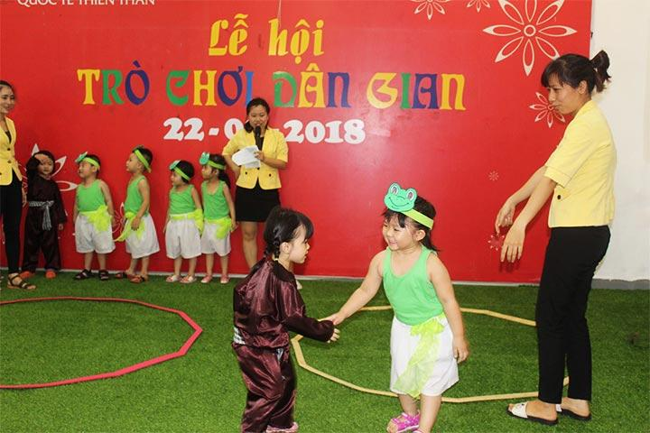
3. Thực hành đánh giá tổ chức HĐVC theo CĐSH ở trường MN
- Hoạt động vui chơi của trẻ có đạt yêu cầu đề ra hay không, trẻ có hứng thú và phát huy tích cực trong quá trình chơi hay không.
- Đánh giá hoạt động vui chơi của trẻ phải được thực hiện thường xuyên ngay sau mỗi trò chơi, giáo viên phải có kế hoạch bổ sung hoặc điều chỉnh nội dung trò chơi phù hợp với tình hình của nhóm lớp, mức độ nhận thức và kinh nghiệm của trẻ.
https://kynaforkids.vn/blog/tro-choi-dan-gian-tre-em.html
Teacher DaHu

Slide 27
3. Thực hành đánh giá tổ chức HĐVC theo CĐSH ở trường MN
- Đánh giá thông qua quan sát trò chuyện, giao tiếp với trẻ; phân tích sản phẩm hoạt động của trẻ, trao đổi với phụ huynh giáo viên theo dõi trẻ trong các hoạt động, ghi chép lại những tiến bộ rõ rệt của trẻ và những điều cần lưu ý để điều chỉnh kế hoạch và biện pháp giáo dục cho phù hợp với trình độ phát triển của mỗi trẻ.
- Đối với trẻ mẫu giáo, đánh giá theo các chỉ số phát triển của độ tuổi vào thời điểm cuối năm học căn cứ vào kết quả đánh giá các chủ đề, đánh giá hằng ngày và có thể thực hiện đánh giá các chỉ số thông qua các bài tập dưới hình thức các trò chơi, tình huống...
Teacher DaHu

Slide 28
3. Thực hành đánh giá tổ chức HĐVC theo CĐSH ở trường MN
3.3.3. Nội dung đánh giá cho HĐVC trong 1 tuần:
- Đánh giá kĩ năng sáng tạo của trẻ trong khi chơi
- Đánh giá kĩ năng giao tiếp của trẻ trong khi chơi
- Đánh giá kĩ năng xã hội của trẻ trong khi chơi
- Đánh giá kĩ năng nhận thức của trẻ trong khi chơi
- Đánh giá kĩ năng về cảm xúc của trẻ trong khi chơi
- Đánh giá kĩ năng vận động tinh của trẻ trong khi chơi
- Đánh giá kĩ năng vận động thô của trẻ trong khi chơi
Hệ thống kĩ năng trên được thể hiện trong mọi loại trò chơi khác nhau
Teacher DaHu

Slide 29
3. Thực hành đánh giá tổ chức HĐVC theo CĐSH ở trường MN
Ví dụ: Trong trò chơi đóng vai theo chủ đề: “Bản thân”
+ Hệ thống kĩ năng này được biểu hiện như sau:
+ Kĩ năng sáng tạo: Trẻ tưởng tượng mình là người khác: mẹ, con, bố, anh, chị…, gắn cho đồ vật những đặc tính khác (khả năng kí hiệu tượng trưng): khối gỗ hình tam giác làm mái nhà, cột nhà là các khối trụ, loại hạt, vỏ ốc, vỏ hến, sỏi, cát… trẻ xây dựng nên những vườn hoa trong công viên.
+ Kĩ năng giao tiếp: trẻ nói chuyện trong khi chơi với bạn; lắng nghe bạn nói; bắt chước bạn, học được những từ mới…
+ Kĩ năng xã hội: học cách cư xử giữa người với người trong xã hội: mẹ bế bé nhẹ nhàng, tắm cho bé, xúc ăn cho bé…; kĩ năng tập thể: cùng nhau cất dọn đồ chơi vào nơi quy định, hợp tác với bạn trong khi chơi…
+ Kĩ năng nhận thức: trẻ lĩnh hội được các quy tắc của cuộc sống: kỹ năng chào hỏi khi giáo tiếp với người lớn: “con chào mẹ ạ”, “dạ”, “vâng ạ”; mô phỏng được hoạt động của người lớn: những hành động của mẹ: nấu ăn, chăm em; bố thì đọc báo, chơi với con, sửa chữa đồ dùng…
Teacher DaHu

Slide 30
3. Thực hành đánh giá tổ chức HĐVC theo CĐSH ở trường MN
+ Kĩ năng cảm xúc: trẻ nhận biết được cảm xúc của người khác; biết biểu lộ cảm xúc của bản thân: vui, buồn, tức giận, sợ hãi…
+ Kĩ năng vận động tinh: sử dụng được các dụng cụ lao động, sinh hoạt để mô phỏng thao tác, hành động của người lớn (biết sử dụng công cụ nấu ăn, chải đầu, soi gương, cho búp bê uống nước…).
+ Kĩ năng vận động thô: Trẻ đi lại, dọn dẹp góc chơi…
+ Kĩ năng sáng tạo: Trẻ biết xây dựng ngôi nhà, trang trí ngôi nhà theo ý thích, sử dụng sản phẩm (ngôi nhà, công viên, trường mầm non…) để chơi trò chơi đóng vai…
+ Kĩ năng giao tiếp: Thảo luận với bạn về ý tưởng xây dựng; lắng nghe ý kiến của bạn; …
+ Kĩ năng xã hội: Hợp tác với bạn trong khi chơi; tôn trọng, lắng nghe ý kiến của bạn…
Teacher DaHu

Slide 31
3. Thực hành đánh giá tổ chức HĐVC theo CĐSH ở trường MN
+ Kĩ năng nhận thức: Phân loại được kích thước, màu sắc, hình dáng các vật liệu xây dựng để xếp đặt chúng một cách phù hợp, biết kết hợp các công trình đơn lẻ thành một công trình lớn phù hợp với thực tiễn.
+ Kĩ năng về cảm xúc: Tự hào khi xây xong ngôi nhà; cảm nhận được cái đẹp khi trang trí; chia sẻ niềm vui với bạn.
+ Kĩ năng vận động tinh: Trang trí ngôi nhà, nhặt các đồ vật nhỏ…
+ Kĩ năng vận động thô: Đi lại, khiêng vác, xếp các hình khối lớn…
Teacher DaHu

Slide 32
3. Thực hành đánh giá tổ chức HĐVC theo CĐSH ở trường MN
Trò chơi học tập:
- Kỹ năng vận động tinh: “Tai ai tinh”, “Chiếc túi kì lạ”… không chỉ rèn luyện sự tinh nhạy của các giác quan mà còn phát triển óc quan sát, khả năng định hướng không gian cho trẻ: tìm đúng bạn đi vào vòng tròn khi bị bịt mắt, thể hiện sự cảm nhận của bàn tay để tìm được đúng đồ vật được yêu cầu…
- Kỹ năng nhận thức: Nhận biết các số qua trò chơi “Tìm đúng số nhà”, khả năng tuy duy trong các trò chơi “Mê cung”…
- Kỹ năng sáng tạo: Trẻ phải sử dụng vốn sống, những biểu tượng đã có vào việc giải quyết nhiệm vụ chơi với các vật thể, đồ chơi như vật tượng trưng cho vật thật: Một vòng tròn trên đất tượng trưng cho chiếc hồ nước, hay một ngôi nhà,… một miếng gỗ trẻ tưởng tượng ra một ngôi nhà, một chiếc ô tô…
- Kỹ năng xã hội: tính thật thà, tính tự lập, tính tích cực, tính tổ chức cho trẻ: trẻ thực hiện nội dung chơi, thao tác chơi theo luật chơi. Trẻ sẽ bị lên án khi “ăn gian” (phạm luật chơi), hoặc tự đánh giá được kết quả chơi của mình (đúng − sai)
Teacher DaHu

Slide 33
3. Thực hành đánh giá tổ chức HĐVC theo CĐSH ở trường MN
Trò chơi vận động:
- Kỹ năng vận động cơ bản cho trẻ: bò, chạy, nhảy, ném, bắt, chuyền…
- Kỹ năng nhận thức: sự tập trung chú ý, trí nhớ, tư duy tưởng tượng và cảm xúc tình cảm cho trẻ em. Để tham gia trò chơi, trẻ phải tập trung nghe cô giới thiệu nội dung chơi, luật chơi, làm cho tri giác, trí nhớ có chủ định của trẻ được phát triển. Khi tham gia trò chơi, trẻ tích cực sáng tạo giải quyết các nhiệm vụ chơi, tình huống chơi trong hoàn cảnh tưởng tượng nhờ đó mà tư duy, trí tưởng tượng của trẻ được phát triển.
- Kỹ năng giao tiếp: Những trò chơi vận động có kèm lời ca, tiếng hát mô tả động tác vận động làm cho ngôn ngữ của trẻ được phát triển
- Kỹ năng cảm xúc: Trong khi thể hiện hành động chơi, nhất là hành động chơi theo vai (vai quạ, vai gà con, vai gà mẹ…) và kết thúc chơi (ai thắng, ai thua…) mang lại niềm vui vô bờ bến, qua đó xúc cảm, tình cảm của trẻ được phát triển (trẻ lo lắng, chạy thật nhanh khi “quạ” đuổi; vui sướng khi chạy đến bên mẹ, không bị bắt…)
Teacher DaHu

Slide 34
3. Thực hành đánh giá tổ chức HĐVC theo CĐSH ở trường MN
Trò chơi dân gian:
- Kỹ năng xã hội: giáo dục thái độ đúng đắn trong các mối quan hệ giữa con người với con người: đoàn kết với bạn khi chơi, chia sẻ đồ chơi, chờ đến lượt…
- Kỹ năng sáng tạo: Trong khi chơi, trẻ biết sử dụng vật này thay thế cho vật kia, biết đóng vai này, vai kia, tưởng tượng ra điều này, điều khác… nhờ đó mà trí tưởng tượng sáng tạo của trẻ được phát triển.
- Kỹ năng vận động: vận động tinh của bàn tay trong trò chơi “ô ăn quan”, chạy, bắt trong “Rồng rắn lên mây”…
- Kỹ năng nhận thức: Qua các trò chơi trẻ học và biết thêm các bài thơ, đồng dao…
Teacher DaHu

Slide 35
3. Chơi trong giờ chơi và hoạt động ở các góc
PHIẾU ĐÁNH GIÁ
Họ và tên học sinh:
Lứa tuổi:
Hoạt động quan sát:
KỸ NĂNG | Vượt trội | Hình thành | Đang hình thành | Chưa hình thành
Kỹ năng sáng tạo
Kỹ năng xã hội
Kỹ năng nhận thức
Kỹ năng cảm xúc
Kỹ năng giao tiếp
Kỹ năng vận động thô
Kỹ năng vận động tinh
Teacher DaHu

Slide 36
3. Chơi trong giờ chơi và hoạt động ở các góc
PHIẾU ĐÁNH GIÁ
Họ và tên học sinh:
Lứa tuổi:
Hoạt động quan sát:
Vượt trội: Trẻ thực hiện tốt hoạt động không cần sự hỗ trợ của cô
Hình thành: Trẻ thực hiện được hoạt động khi cô gợi ý
Đang hình thành: Trẻ chưa hình thành được hoạt động
Chưa hình thành: Trẻ không thực hiện được hoạt động
Video: Tổ chức hoạt động vui chơi trong 1 hoạt động giáo dục ở trường MN
https://www.youtube.com/watch?v=vYU2PLSep5U
Teacher DaHu

